Slide 1
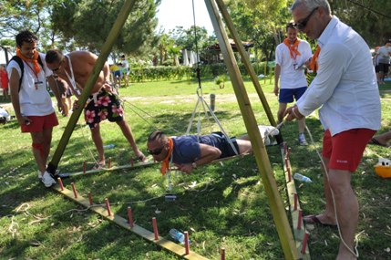
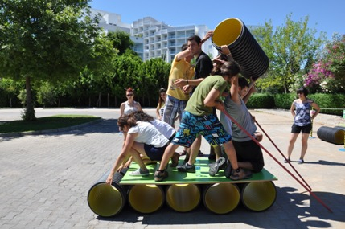
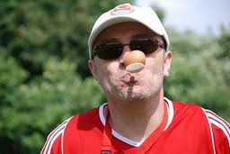
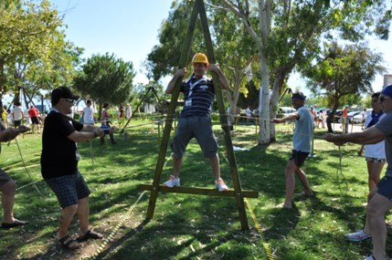
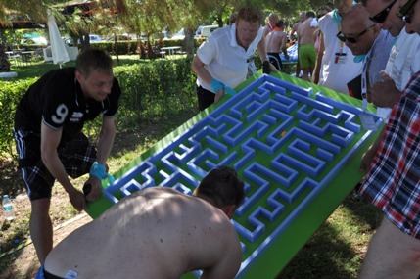
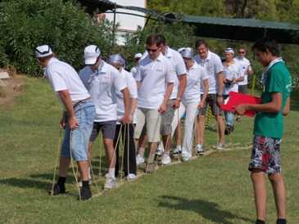
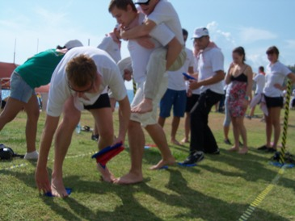
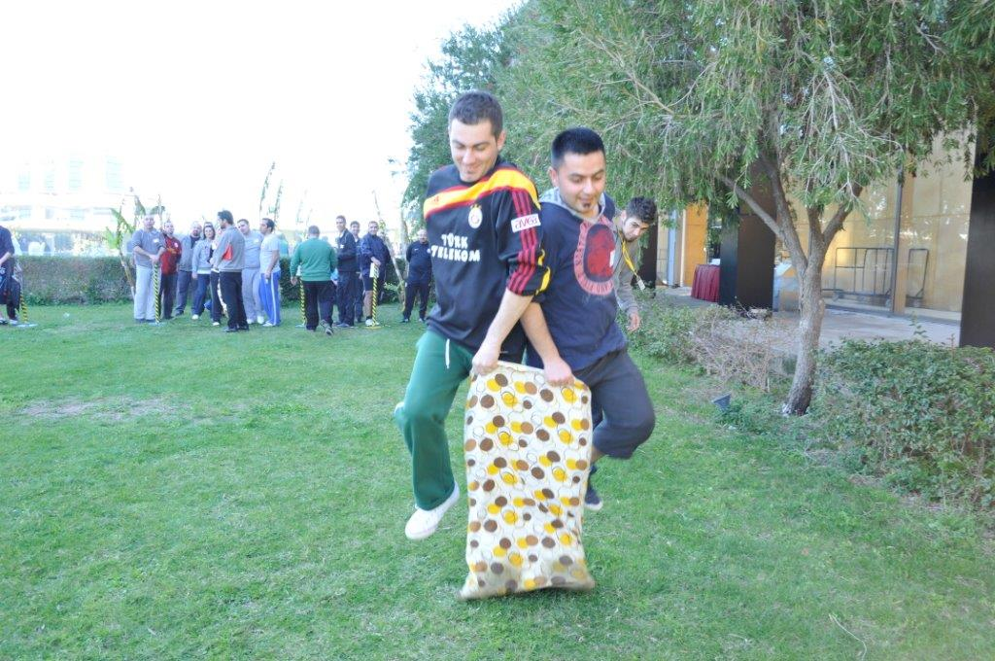
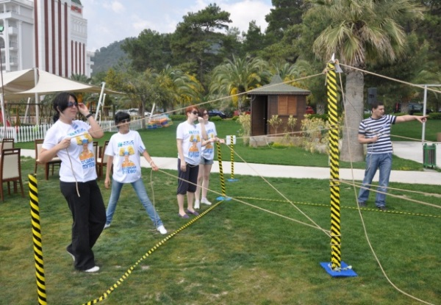
ОЛИМПИЙСКИЕ ИГРЫ
2015

Slide 2
[ПОЛЬЗА]
В «ОЛИМПИЙСКИХ ИГРАХ" ПРОЯВЛЯЮТСЯ СЛЕДУЮЩИЕ ЭЛЕМЕНТЫ
Общение | Взаимодействие | Управление командой | Выработка стратегии
Уверенность в своих силах | Тайм менеджмент | Разнообразие мышления | Взаимодействие
Поддержка и гармония | Доверие в команде | Сочувствие | Активный подход
Эффективное решение проблемы | Мотивация | Постановка целей | Сплоченность команды
Ориентированность на результат | Взаимопомощь | Разделение и ответственность | Лидерство

Slide 3
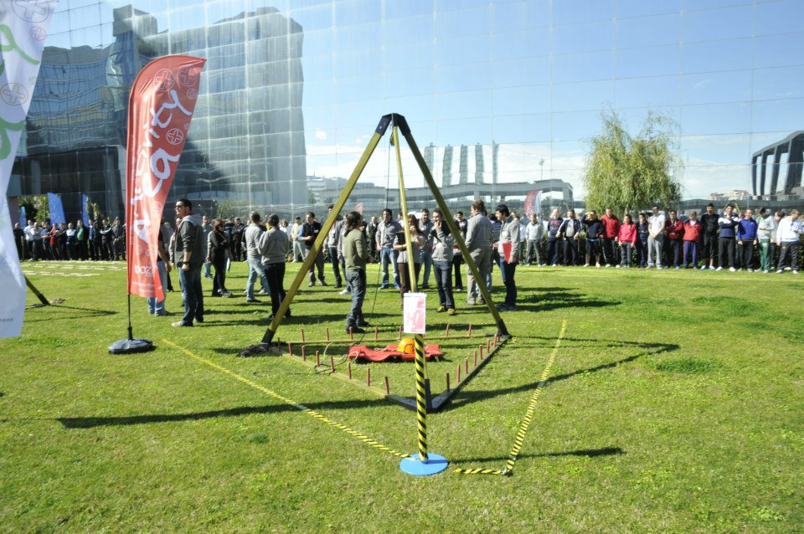
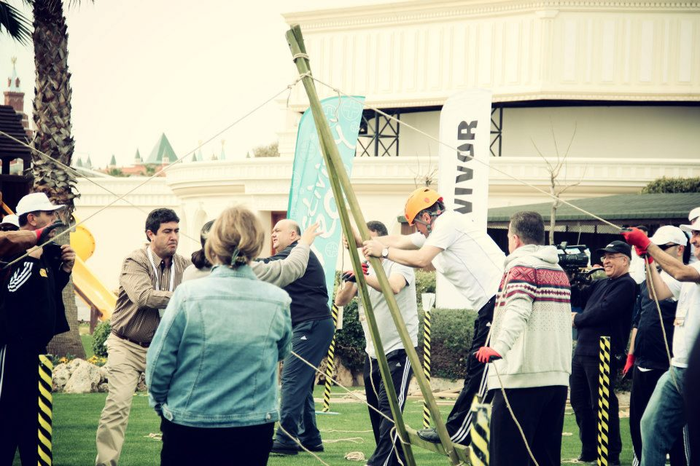
[ОЛИМПИЙСКИЕ ИГРЫ- ВЫБРАННЫЕ ИГРЫ ]
ПИРАМИДА
КУКЛА
ПЕРЕДАЧА КАМНЯ
ЛИБИРИНТ

Slide 4
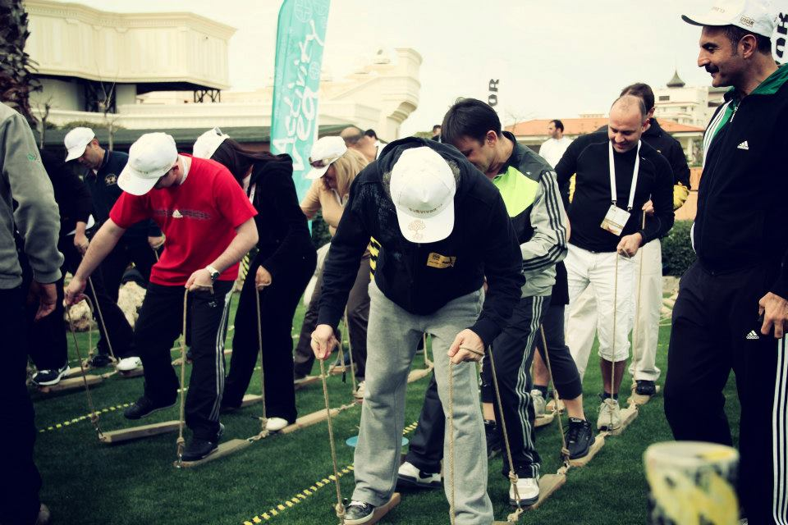
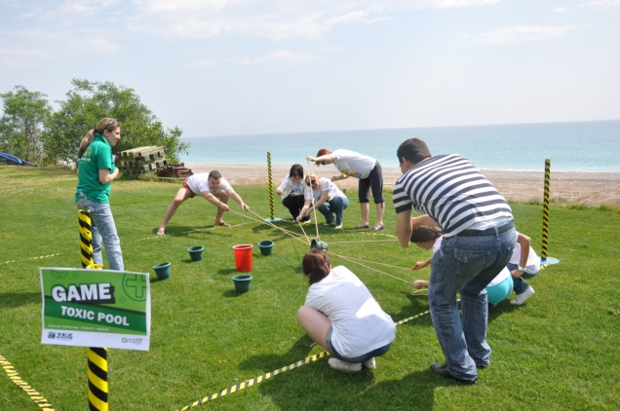
[ОЛИМПИЙСКИЕ ИГРЫ- ВЫБРАННЫЕ ИГРЫ ]
КОМАНДНЫЕ ЛЫЖИ
СКОЛЬЗКИЙ ПАЛАС
ФЛАГШТОК
БАССЙЕН С КИСЛОТОЙ

Slide 5
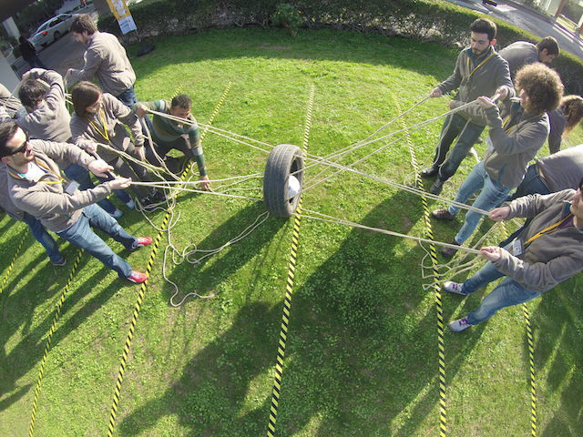
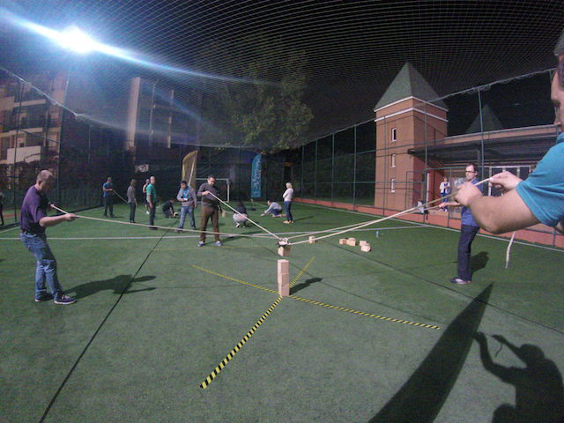
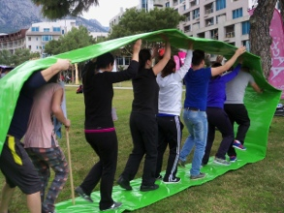
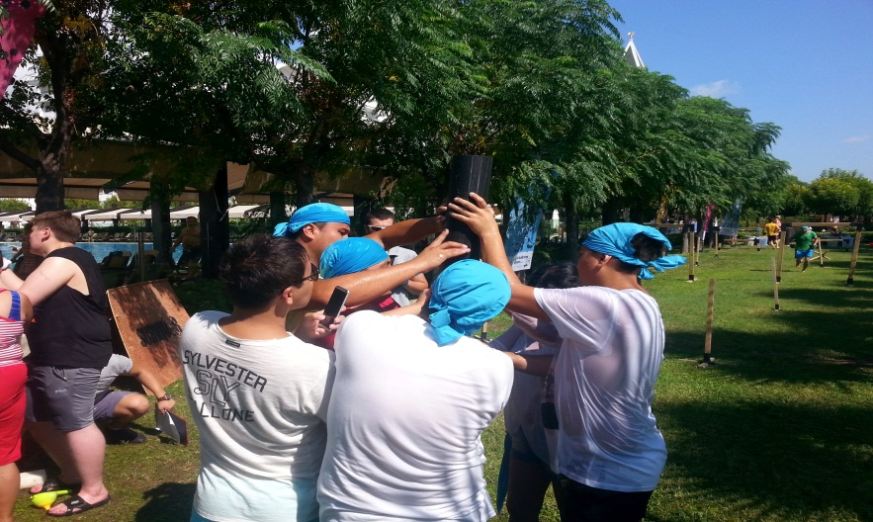
[ОЛИМПИЙСКИЕ ИГРЫ- ВЫБРАННЫЕ ИГРЫ ]
ЭЛАСТИЧНЫЙ МЯЧ
БАШНЯ
ПОВОРОТНЫЙ
ВОДНАЯ БАШНЯ

Slide 6
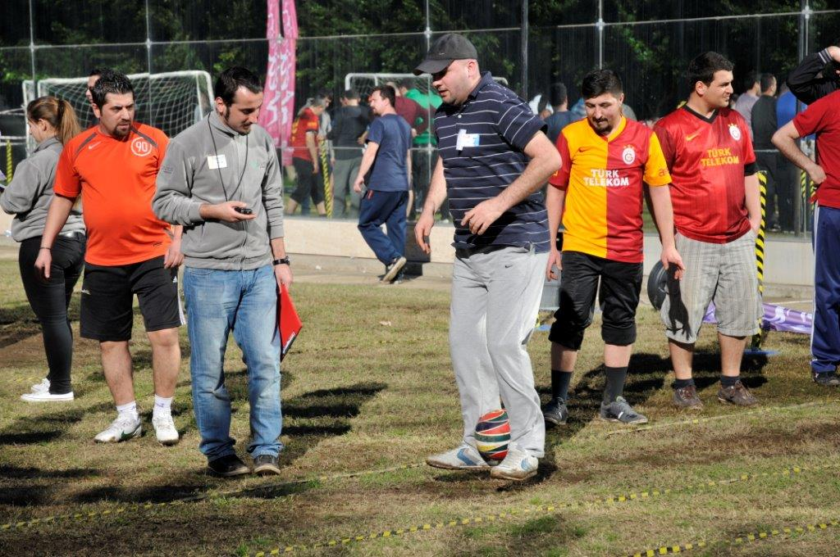
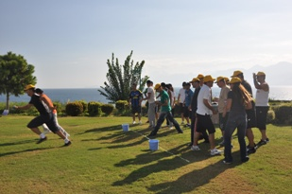
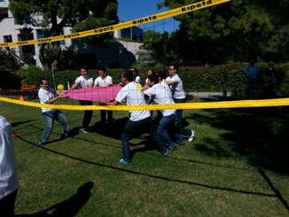
[ОЛИМПИЙСКИЕ ИГРЫ- ВЫБРАННЫЕ ИГРЫ ]
МЯЧ МЕЖДУ НОГ
ОДНА НОГА
БЕГ С ВОДОЙ
БЕЙСБОЛ

Slide 7
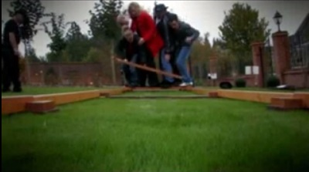
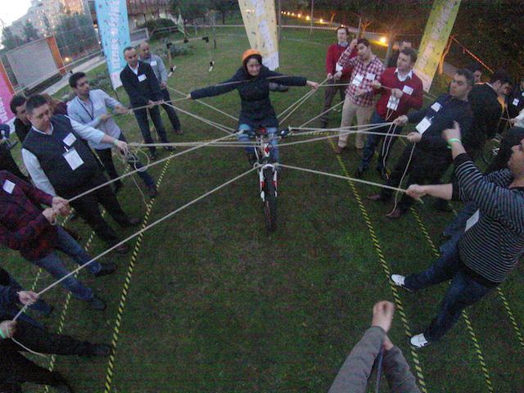
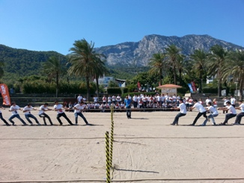
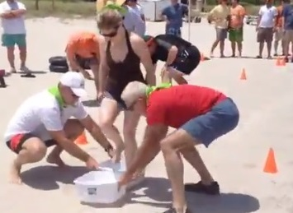
[ОЛИМПИЙСКИЕ ИГРЫ- ВЫБРАННЫЕ ИГРЫ ]
РАЗВОДНОЙ МОСТ
БАЛАНС И ВЕЛОСИПЕД
ПЕРЕТЯГИВАНИЕ КАНАТА
ТРОЕБОРЬЕ

Slide 8
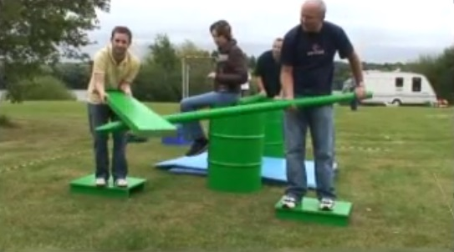
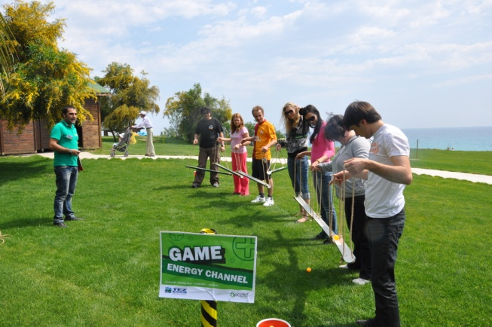
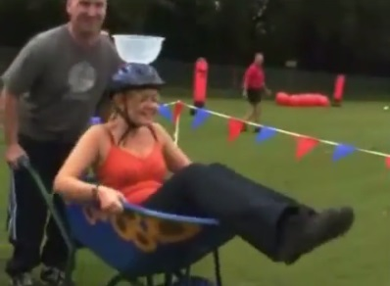
[ОЛИМПИЙСКИЕ ИГРЫ- ВЫБРАННЫЕ ИГРЫ ]
МОСТ
ШАРИК НА ЛОЖКЕ
ЭНЕРГИЧНЫЙ КАНАЛ
ТАКСИ

Slide 9
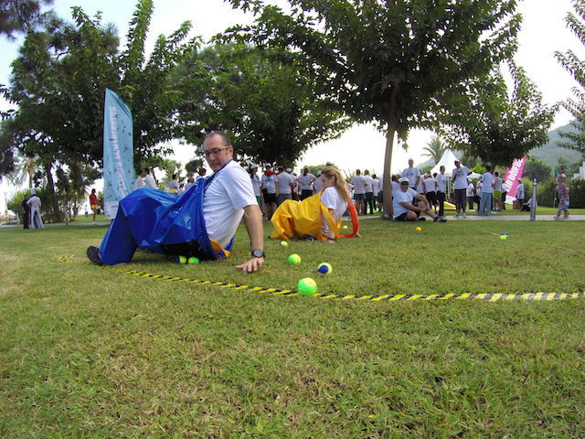
[ОЛИМПИЙСКИЕ ИГРЫ- ВЫБРАННЫЕ ИГРЫ ]
ЛИПКИЕ ШТАНЫ

Slide 10
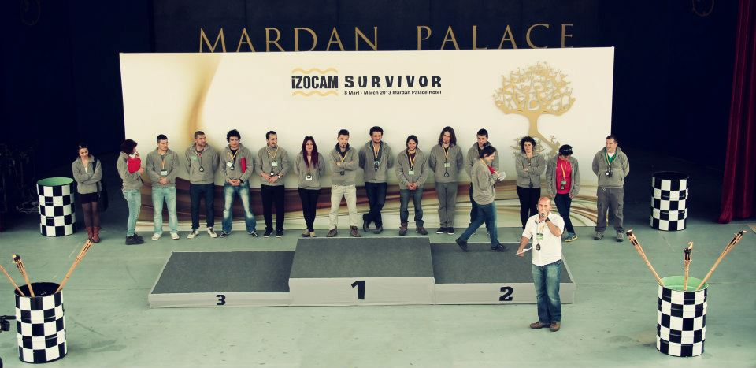
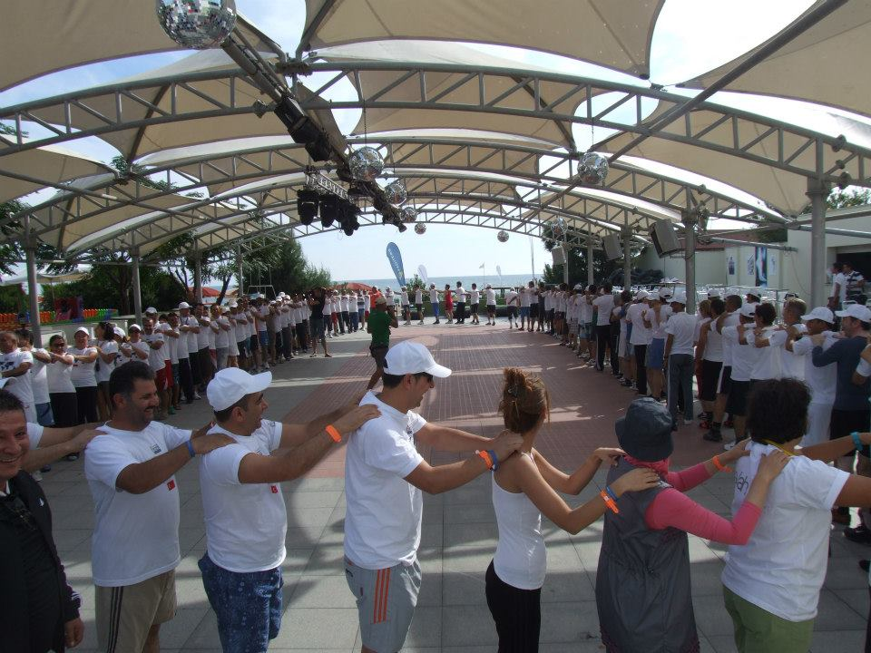
[ОЛИМПИЙСКИЕ ИГРЫ : ЗНАКОМСТВО И РАЗОГРЕВ]
Цели
Разогрев и информация по программе
Предоставление информации по активити
Знакомство участников команд
Уточнение состава команд
Знакомство с территорией

Slide 11
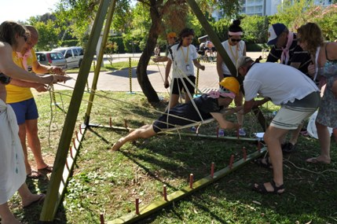
[ОЛИМПИЙСКИЕ ИГРЫ ПИРАМИДА]
Цели
Один участник становится в центр пирамиды и его связывают нитками. Команда пытается его удержать и помочь разложить все палки по местам.
Польза
Совместное использование ресурсов
Общение
Решение проблем
Эффективное решение проблем
Слаженность действий
Обмен идеями
Процесс принятия решений
Разные идеи и мысли

Slide 12
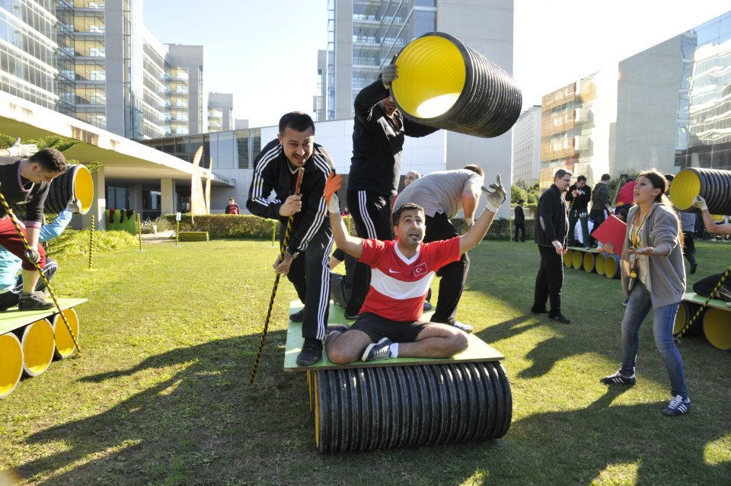
[ОЛИМПИЙСКИЕ ИГРЫ : ПЕРЕДАЧА КАМНЯ]
Цели
Вся команда встает на искусственный плод и должна будет пройти по трассе до финишной черты.
Польза
Совместное использование ресурсов
Общение
Решение проблем
Эффективное решение проблем
Слаженность действий
Обмен идеями
Процесс принятия решений
Разные идеи и мысли

Slide 13
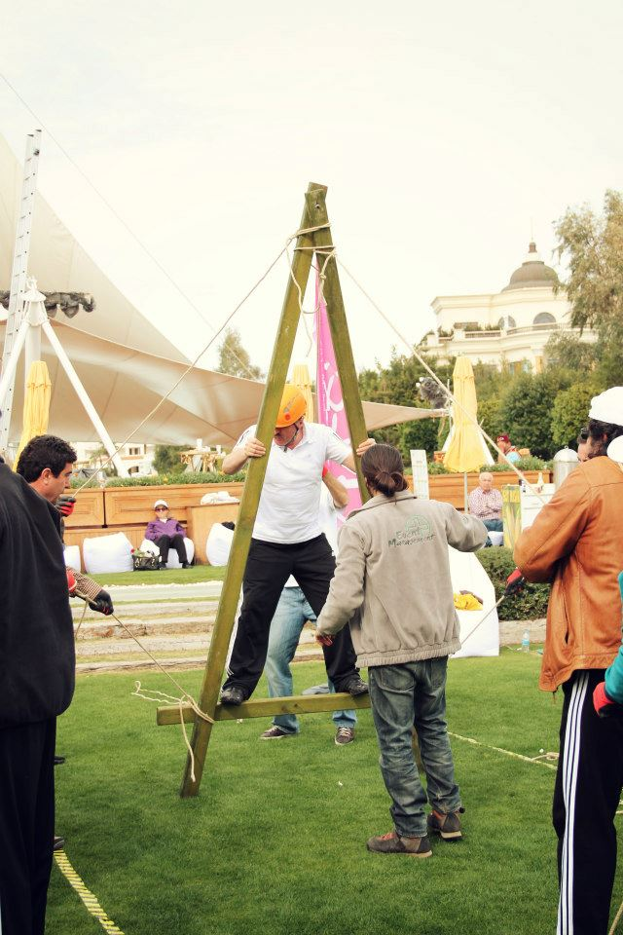
[ОЛИМПИЙСКИЕ ИГРЫ :КУКЛА]
Цели
Команда должна выбрать одного участника и он влезет на куклу, остальные будут держать куклу в правильном направлении и вести ее вперед.
Польза
Совместное использование ресурсов
Общение
Решение проблем
Эффективное решение проблем
Слаженность действий
Обмен идеями
Процесс принятия решений
Помощь.

Slide 14
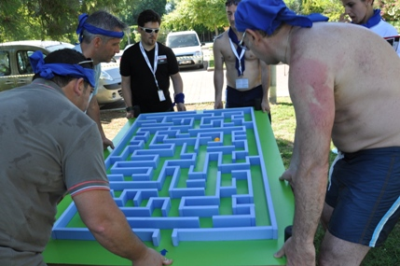
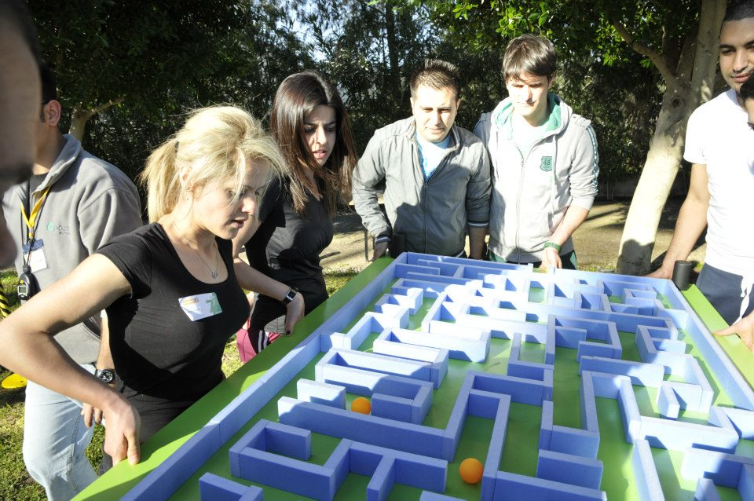
[ОЛИМПИЙСКИЕ ИГРЫ : ЛАБИРИНТ]
Цели
Команда должна при помощи силы и ума вывести шарик из лабиринта.
Польза
Совместное использование ресурсов
Общение
Решение проблем
Эффективное решение проблем
Слаженность действий
Обмен идеями
Процесс принятия решений
Помощь.

Slide 15
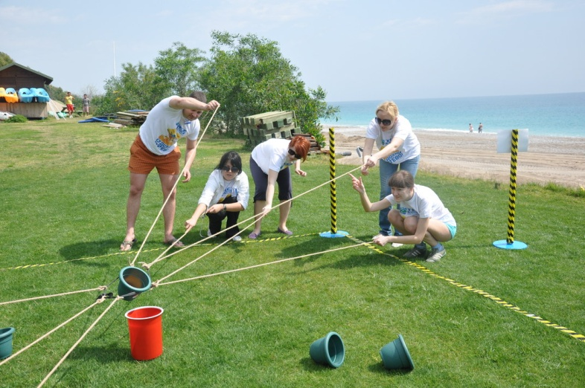
[ОЛИМПИЙСКИЕ ИГРЫ : БАССЕЙН С КИСЛОТОЙ]
Цели
Команда не входя в зону должна при помощи ниток и ведра собрать все мячи. Эта игра основана на командной игре, каждый участник очень важен, так как ошибка одного может привести к поражению команды.
Польза
Совместное использование ресурсов
Общение
Решение проблем
Эффективное решение проблем
Слаженность действий
Обмен идеями

Slide 16
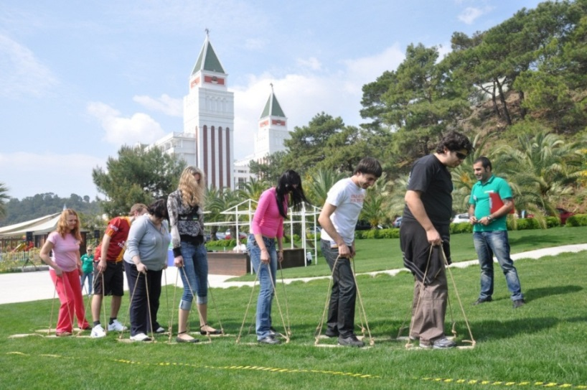
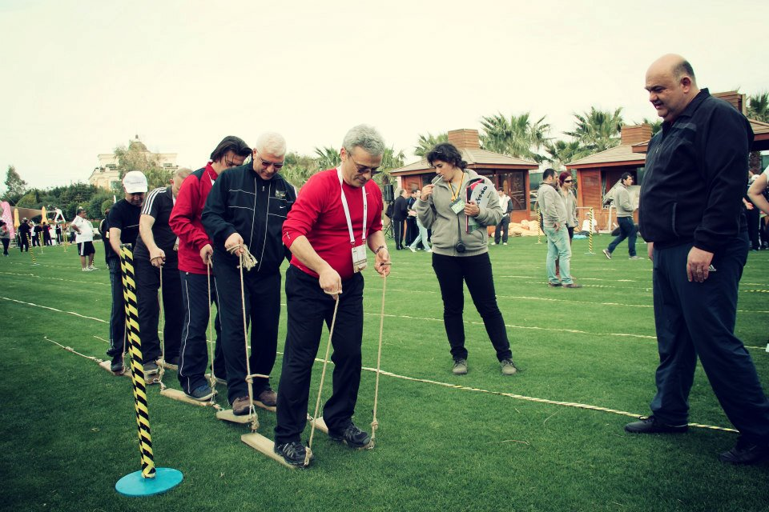
[ОЛИМПИЙСКИЕ ИГРЫ : КОМАНДНЫЕ ЛЫЖИ]
Цели
Команда становится на лыжи и пытается пройти до финала, на вид легкая , но очень тяжелая игра.
Польза
Совместное использование ресурсов
Общение
Решение проблем
Эффективное решение проблем
Слаженность действий
Обмен идеями
Лидерство

Slide 17
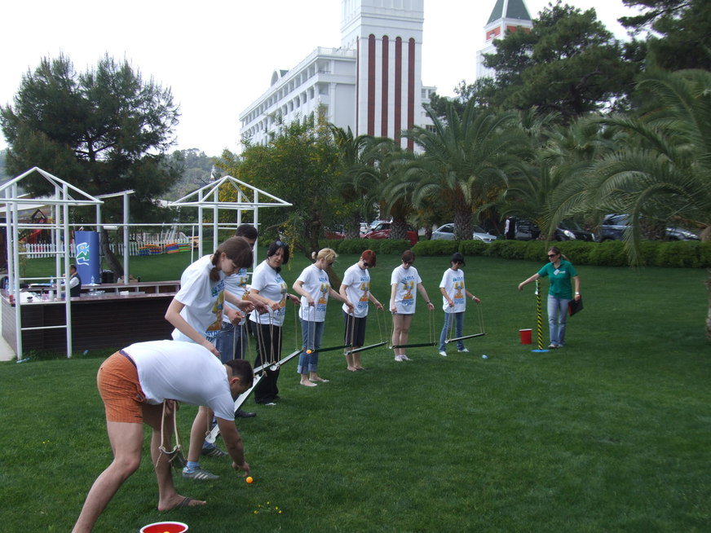
[ОЛИМПИЙСКИЕ ИГРЫ : ЭНЕРГИЧНЫЙ КАНАЛ]
Цели
Команда должна провести энергичный мяч по энергичной дороге. Команда должна помогать друг другу, для того, чтобы победить.
Польза
Совместное использование ресурсов
Общение
Решение проблем
Эффективное решение проблем
Слаженность действий
Обмен идеями
Помощь
Совместное использование ресурсов

Slide 18
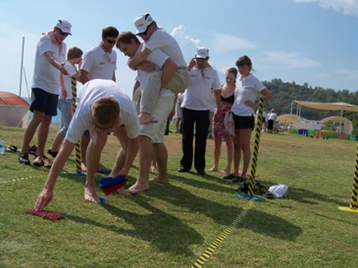
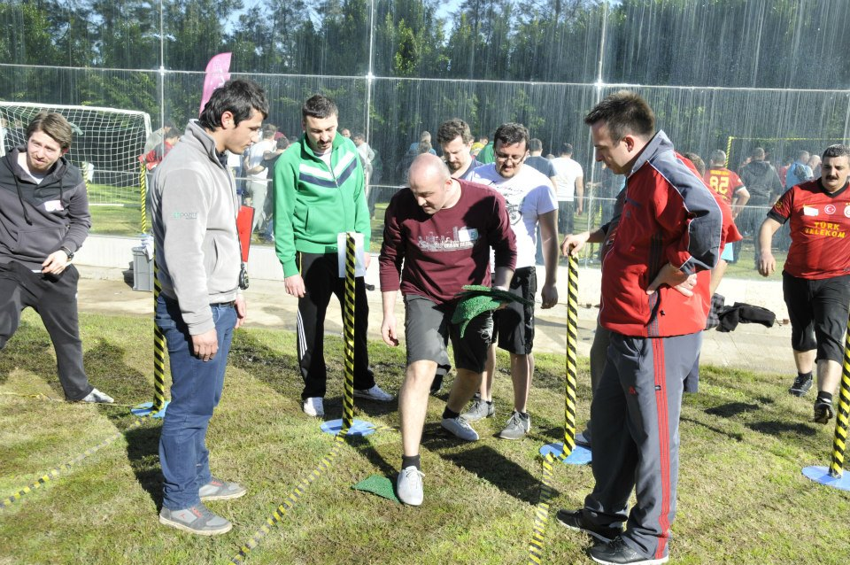
[ОЛИМПИЙСКИЕ ИГРЫ : СКОЛЬЗКИЙ ПАЛАС]
Цели
Команда должна пройти в руках с водой по скользкому паласу. Команда должна поддерживать своего товарища по команде, иначе игра покажется вам непроходимой.
Польза
Совместное использование ресурсов
Общение
Решение проблем
Эффективное решение проблем
Слаженность действий
Обмен идеями
Лидерство
Помощь

Slide 19
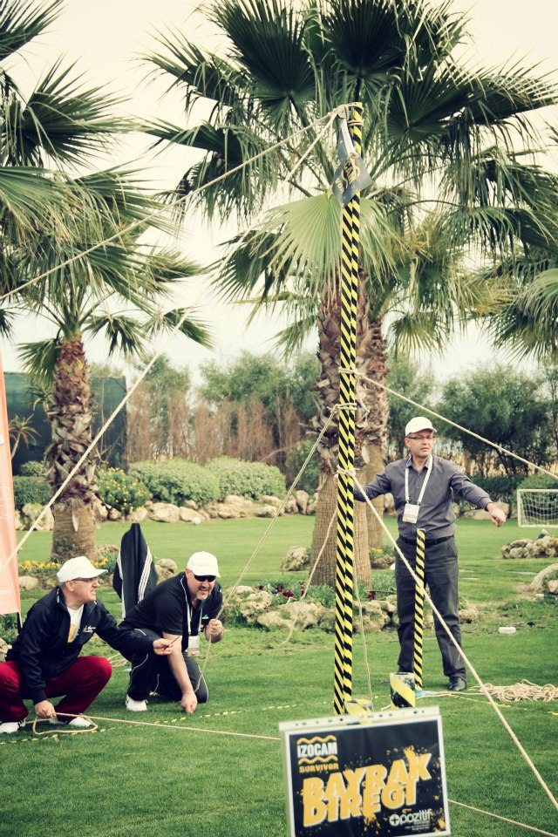
[ОЛИМПИЙСКИЕ ИГРЫ : ФЛАГШТОК]
Цели
В надежном месте установить свой флаг. Каждая команда будет иметь флаг со своим логотипом компании.
Польза
Совместное использование ресурсов
Общение
Решение проблем
Эффективное решение проблем
Слаженность действий
Обмен идеями
Лидерство
Помощь

Slide 20
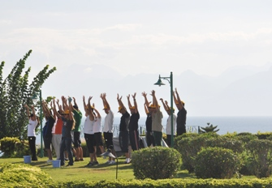
[ОЛИМПИЙСКИЕ ИГРЫ : БЕГ С ВОДОЙ]
Цели
Каждая команда должна при помощи ведра принести как можно больше воды. Соперничество и жажда победы сделает эту игру еще сложнее и интереснее.
Польза
Совместное использование ресурсов
Общение
Решение проблем
Эффективное решение проблем
Слаженность действий
Обмен идеями

Slide 21
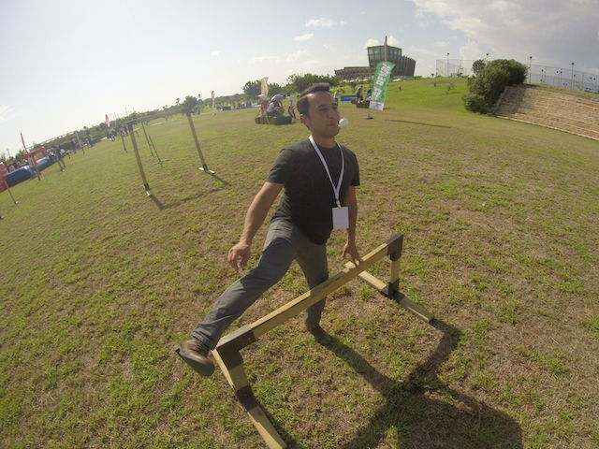
[ОЛИМПИЙСКИЕ ИГРЫ : ШАРИК НА ЛОЖКЕ]
Цели
Каждая команда при помощи деревянной ложки ставит шарик и проходит как можно больше испытаний.
Польза
Совместное использование ресурсов
Общение
Решение проблем
Эффективное решение проблем
Слаженность действий
Обмен идеями

Slide 22
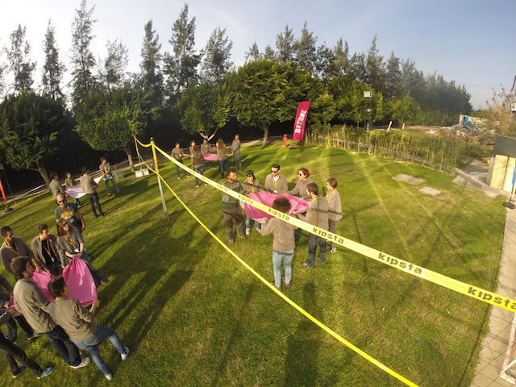
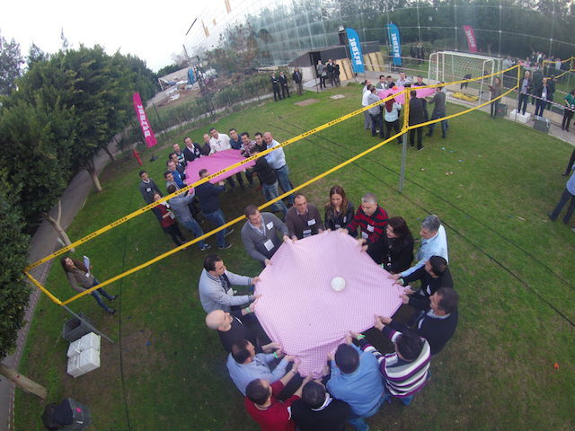
[ОЛИМПИЙСКИЕ ИГРЫ : БЕЙСБОЛ]
Цели
Две команды становятся на против и при помощи ткани кидают шар с водой сопернику на против, задача поймать шар и как можно меньше разбить их количество.
Польза
Совместное использование ресурсов
Общение
Решение проблем
Эффективное решение проблем
Слаженность действий
Обмен идеями

Slide 23
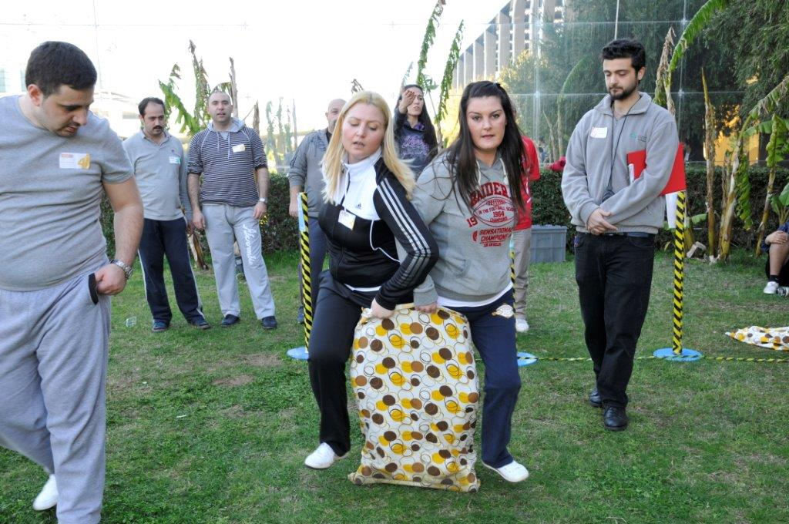
[ОЛИМПИЙСКИЕ ИГРЫ : ОДНА НОГА]
Цели
Два участника команды ставят свои две ноги в мешок и стараются как можно раньше пройти дистанцию.
Польза
Совместное использование ресурсов
Общение
Решение проблем
Эффективное решение проблем
Слаженность действий
Командная игра

Slide 24
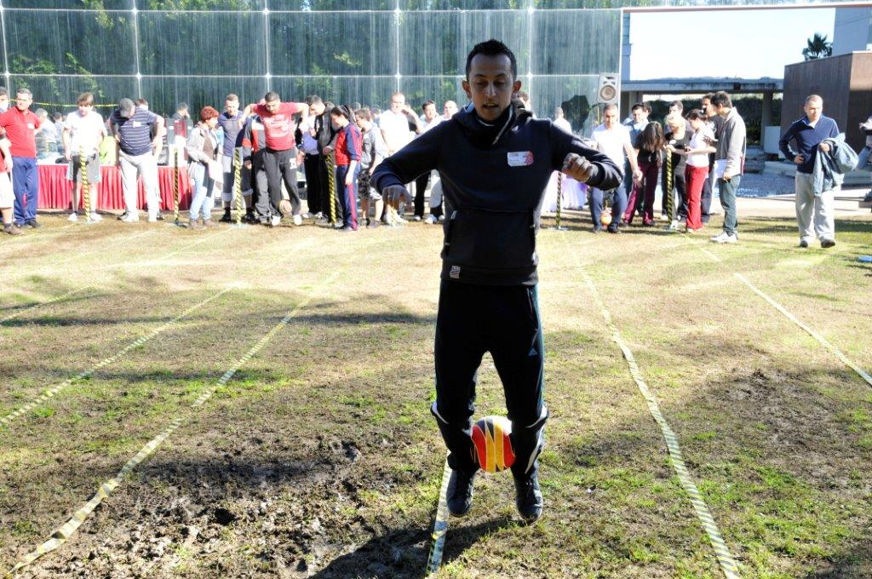
[ОЛИМПИЙСКИЕ ИГРЫ : МЯЧ МЕЖДУ НОГ]
Цели
Каждый участник по очереди должен пройти дистанцию как можно раньше, но с условием что к него между ног будет мяч и участник не должен его уронить.
Польза
Совместное использование ресурсов
Общение
Решение проблем
Эффективное решение проблем
Слаженность действий
Обмен идеями

Slide 25
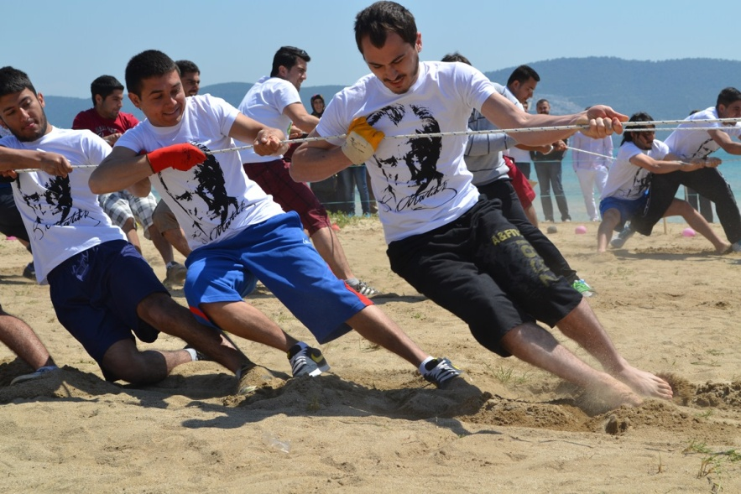
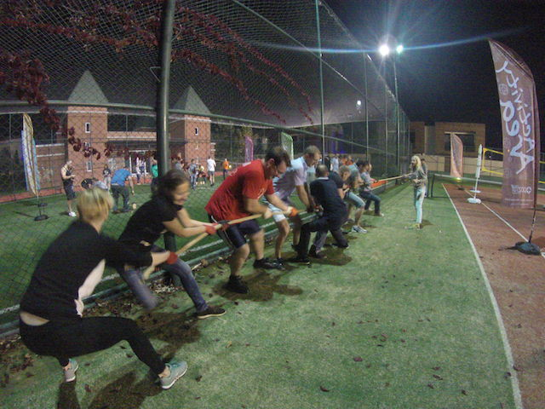
[ОЛИМПИЙСКИЕ ИГРЫ : ПЕРЕТЯГИВАНИЕ КАНАТА]
Цели
Команды становятся на против и перетягивают канат до последних сил.
Польза
Совместное использование ресурсов
Общение
Решение проблем
Эффективное решение проблем
Слаженность действий
Обмен идеями

Slide 26
[ОЛИМПИЙСКИЕ ИГРЫ : МОСТ]
Цели
Каждая команда при помощи определенных инструментов и снаряжения должна построить мост и проходить дальше, Продолжая так до финиша.
Польза
Совместное использование ресурсов
Общение
Решение проблем
Эффективное решение проблем
Слаженность действий
Обмен идеями

Slide 27
[ОЛИМПИЙСКИЕ ИГРЫ : ТАКСИ]
Цели
Эта игра принесет вам море наслаждений и удовольствий. Каждый участник по очереди будет в роли таксиста и пассажира. Таксист должен провести своего пассажира по определенному пути и сдать его, затем участники меняются.
Польза
Совместное использование ресурсов
Общение
Решение проблем
Эффективное решение проблем
Слаженность действий

Slide 28
[ОЛИМПИЙСКИЕ ИГРЫ : ЭЛАСТИЧНЫЙ МЯЧ]
Цели
Каждая команда групповой игрой должна при помощи ниток и других приспособлений довести мяч от начала до конца.
Польза
Совместное использование ресурсов
Общение
Решение проблем
Эффективное решение проблем
Слаженность действий

Slide 29
[ОЛИМПИЙСКИЕ ИГРЫ : БАШНЯ]
Цели
Каждой команде дается время, команда за это время должна при помощи командной игры и конечно материалов построить башню не ступая на запретную зону.
Польза
Совместное использование ресурсов
Общение
Решение проблем
Эффективное решение проблем

Slide 30
[ОЛИМПИЙСКИЕ ИГРЫ : ПОВОРОТНЫЙ]
Цели
Вы готовы к этой интересной игре? Каждая команда выстраивается внутри так называемой поворотной линии. По свистку судьи две команды начинают двигаться. На вид легкое, но в жизни очень тяжелое испытание.
Польза
Совместное использование ресурсов
Общение
Решение проблем
Эффективное решение проблем
Слаженность действий

Slide 31
[ОЛИМПИЙСКИЕ ИГРЫ : БАЛАНС И ВЕЛОСИПЕД]
Цели
Один игрок команды садится на велосипед, но при этом не имеет право держать руль. Команда связывает велосипед по своему желанию и начинает путь. Задача не уронив игрока дойти до финишной черты.
Польза
Совместное использование ресурсов
Общение
Решение проблем
Слаженность действий

Slide 32
[ОЛИМПИЙСКИЕ ИГРЫ : ТРОЕБОРЬЕ]
Цели
В этой игре соединились три интересные игры, от чего эта игра стала очень веселой, но и тяжелой. Каждая команда должна пройти по разным путям. И каждый участник будет иметь здесь помощь.
Польза
Совместное использование ресурсов
Общение
Решение проблем
Эффективное решение проблем
Слаженность действий
Лидерство

Slide 33
[ОЛИМПИЙСКИЕ ИГРЫ : РАЗВОДНОЙ МОСТ]
Цели
Команда должна построить собственный мост, и при помощи его пройти определенную трассу. Тяжесть этого состязания заключается в том, что не каждый может играть организованно.
Польза
Совместное использование ресурсов
Общение
Решение проблем
Эффективное решение проблем
Слаженность действий
Лидерство

Slide 34
[ОЛИМПИЙСКИЕ ИГРЫ : ВОДНАЯ БАШНЯ]
Цели
В этой игре задача команды как можно раньше вытащить шарик. Но это не так легко сделать, как кажется. Потому что шарик нельзя вытаскивать руками. Задача наполнить водой внутреннею трубу. По всей башне есть маленькие дырочки, поэтому набрать ее очень тяжело. Эта игра рассчитана на командную игру и скорость.
Польза
Совместное использование ресурсов
Общение
Решение проблем
Лидерство

Slide 35
[ОЛИМПИЙСКИЕ ИГРЫ : ЛИПКИЕ ШТАНЫ]
Цели
Участник надевший липкие штаны должны как можно больше собрать шарики на определенной площадке. Сзади штанов есть специальный клей, к которому участник клеит шарики и продолжает действия.
Польза
Совместное использование ресурсов
Общение
Решение проблем
Эффективное решение проблем

Slide 36
[ПРИМЕР РАСПИСАНИЯ]
ЭТАПЫ | ВРЕМЯ
ОЗНАКОМЛЕНИЕ И РАЗОГРЕВ | 14:30 -14:45
1. ЭТАП | 15:00 -15:15
2. ЭТАП | 15:20 -15:35
3. ЭТАП | 15:40 -15:55
4. ЭТАП | 16:05 -16:20
5. ЭТАП | 16:25 -16:30
6. ЭТАП | 16:40-17:00
ФИНАЛ | 17:30

Slide 37
[КОМАНДЫ И ЭТАПЫ]
Этапы
Команды распределяются по цветам.. Каждый участник должен иметь свой цвет. Каждая игра будет длится приблизительно 15 минут. После каждой игры командам даются по 5 минут отдыха. Все игры начнутся в одно время. После каждой игры команды вместе со своим помощником переходит на другой этап, поэтому каждая команда закончит в одно время.

Slide 38
[СОСТАВЫ КОМАНД И ЭТАПЫ]
Этапы
С права вы можете увидеть пример этап игр Команда А после окончания 15 минут переходит на этап В Каждая команда играет один этап 15 минут, и после переходит на второй этап.
A ЭТАП
ЭТАП
D ЭТАП
E ЭТАП
F ЭТАП
B ЭТАП

Slide 39
[ПОДГОТОВКА И УСТАНОВКА]
УСТАНОВКА
Площадка подготавливается за 1 день до игры , Приготовление столов для ГОЗЛЕМЕ Устанавливается магазин для закупок Для каждого стола устанавливается вся необходимая техника Последние проверки Последние взаимные переговоры

Slide 40
[ИСПОЛНИТЕЛЬНАЯ ГРУППА]
Организаторская группа
Контроль команд и времени Обеспечение правильной работы всего мероприятия Контроль за исполнением правил
ТЕХНИЧЕСКАЯ ГРУППА
Подготовка места проведения игры Подготовка электроприборов и других материалов.
Ответственный за проведение активити
Руководство команд Уверенность в высокой мотивации команд Контроль за параллельным исполнением этапов командами Оценка работы команд

Slide 41
[СТОИМОСТЬ]
УСЛУГИ ВКЛЮЧЕННЫЕ В ПРЕДЛОЖЕНИЕ:
Реализация мероприятий по программе
УСЛУГИ НЕ ВХОДЯЩИЕ В ПРЕДЛОЖЕНИЕ:
Разрешение на проведение мероприятия в конкретном месте и расходы связанные с ним Трансфер для сотрудников и расходы на доставку При желании призы и рекламные материалы Размещение сотрудников и питание (при необходимости) Звуковая система

Slide 42
[СПАСИБО]
СПАСИБО

